Slide 1

РАЗМЕЩЕНИЕ ЭЛЕКТРОННОЙ ФОРМЫ
ОБЯЗАТЕЛЬНОГО ЭКЗЕМПЛЯРА В РОССИЙСКОЙ КНИЖНОЙ ПАЛАТЕ
Декабрь 2017.
Николенко В.В., РКП

Slide 2
Федеральный закон от 29.12.1994 N 77-ФЗ «Об обязательном экземпляре документов»
(ред. от 03.07.2016)
Статья 7. Доставка обязательного экземпляра печатного издания и обязательного экземпляра печатного издания в электронной форме
…
2.1. Производители документов в течение семи дней со дня выхода в свет первой партии тиража печатных изданий доставляют с использованием информационно-телекоммуникационных сетей по одному обязательному экземпляру печатных изданий в электронной форме, заверенному квалифицированной электронной подписью производителя документа, в -- Информационное телеграфное агентство России (ИТАР-ТАСС) и в
- Российскую государственную библиотеку.
…
(п. 2.1 введен Федеральным законом от 03.07.2016 N 278-ФЗ)
Размещение электронной формы обязательного экземпляра в РКП

Slide 3
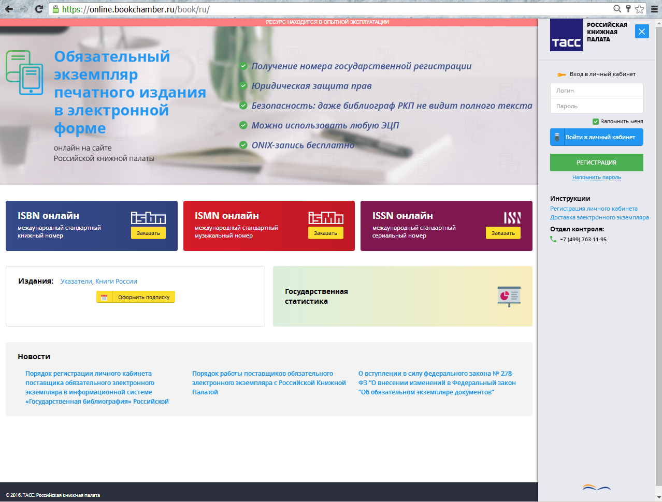
Регистрация личного кабинета на портале РКП
online.bookchamber.ru
Размещение электронной формы обязательного экземпляра в РКП

Slide 4
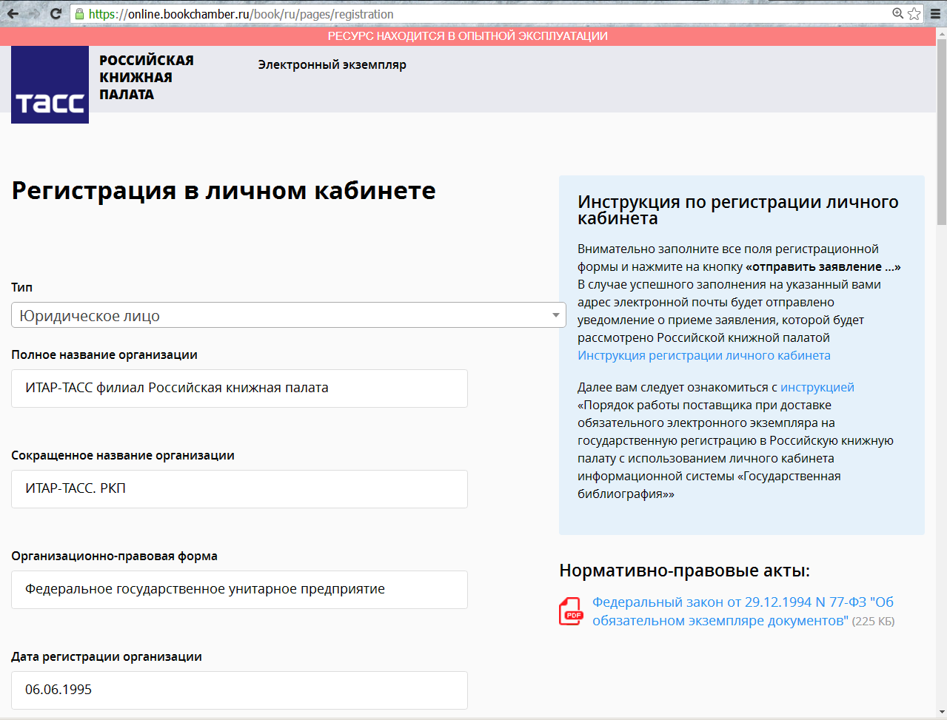
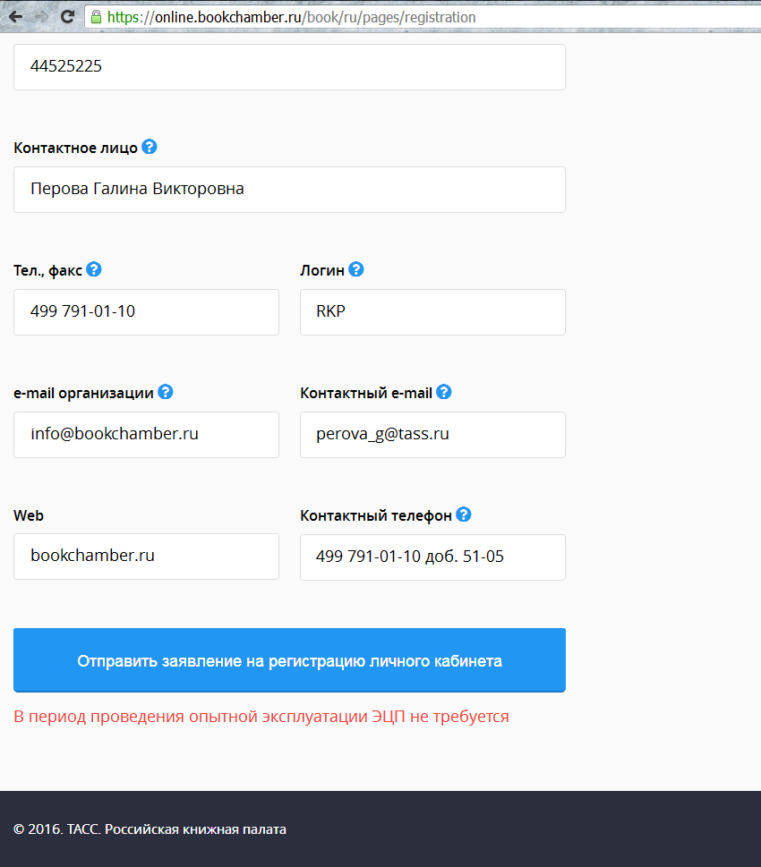
Регистрация личного кабинета на портале РКП
Размещение электронной формы обязательного экземпляра в РКП

Slide 5
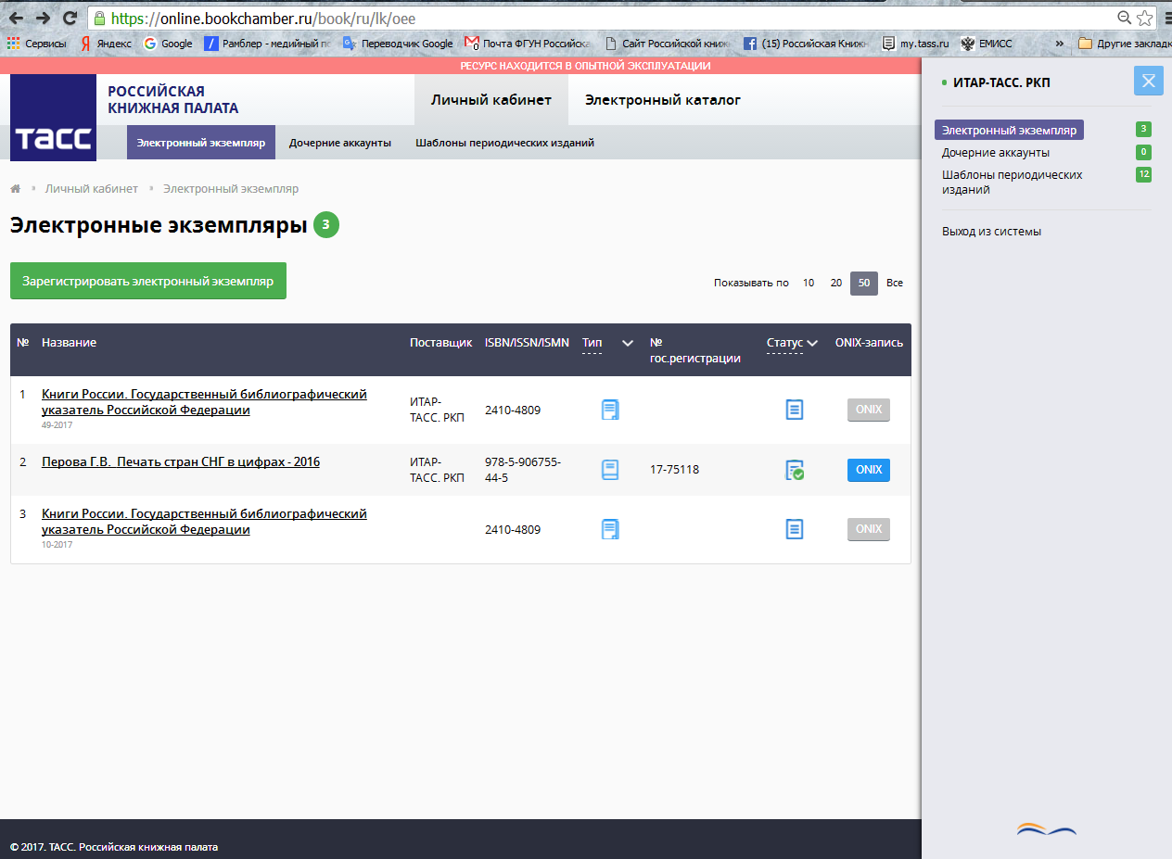
Добавление дочернего аккаунта
Размещение электронной формы обязательного экземпляра в РКП

Slide 6
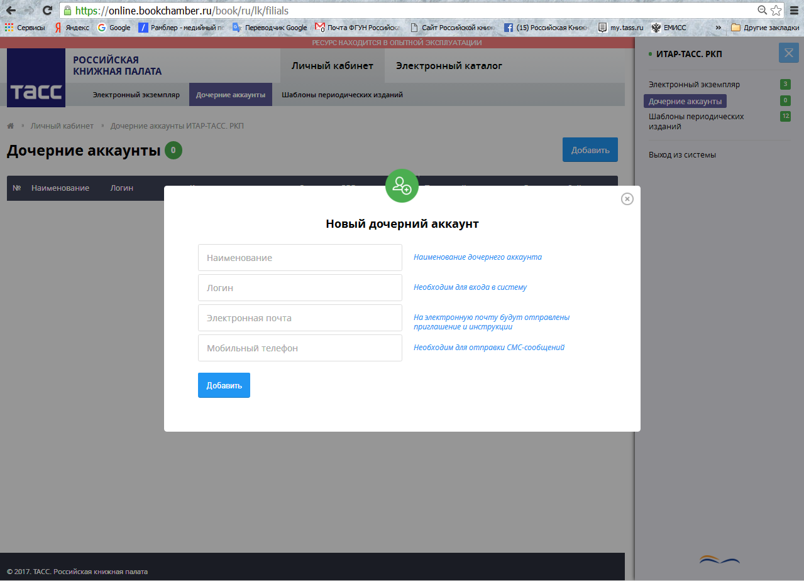
Добавление дочернего аккаунта
Размещение электронной формы обязательного экземпляра в РКП

Slide 7
Создание шаблона периодического издания
Размещение электронной формы обязательного экземпляра в РКП

Slide 8
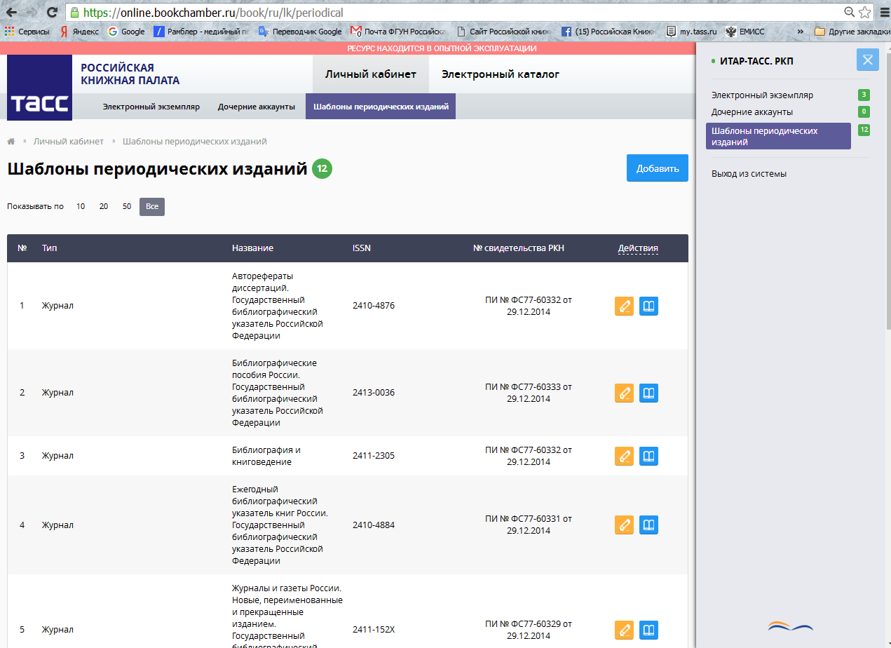
Создание шаблона периодического издания
Размещение электронной формы обязательного экземпляра в РКП

Slide 9
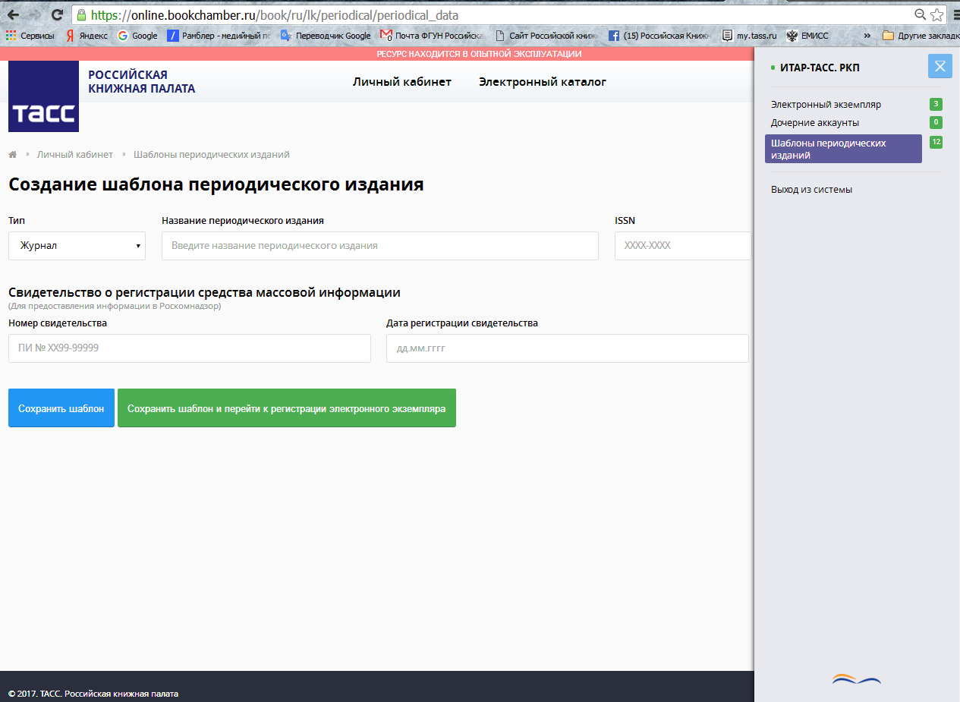
Создание шаблона периодического издания
Размещение электронной формы обязательного экземпляра в РКП

Slide 10

Загрузка электронной формы ОЭ
Размещение электронной формы обязательного экземпляра в РКП

Slide 11
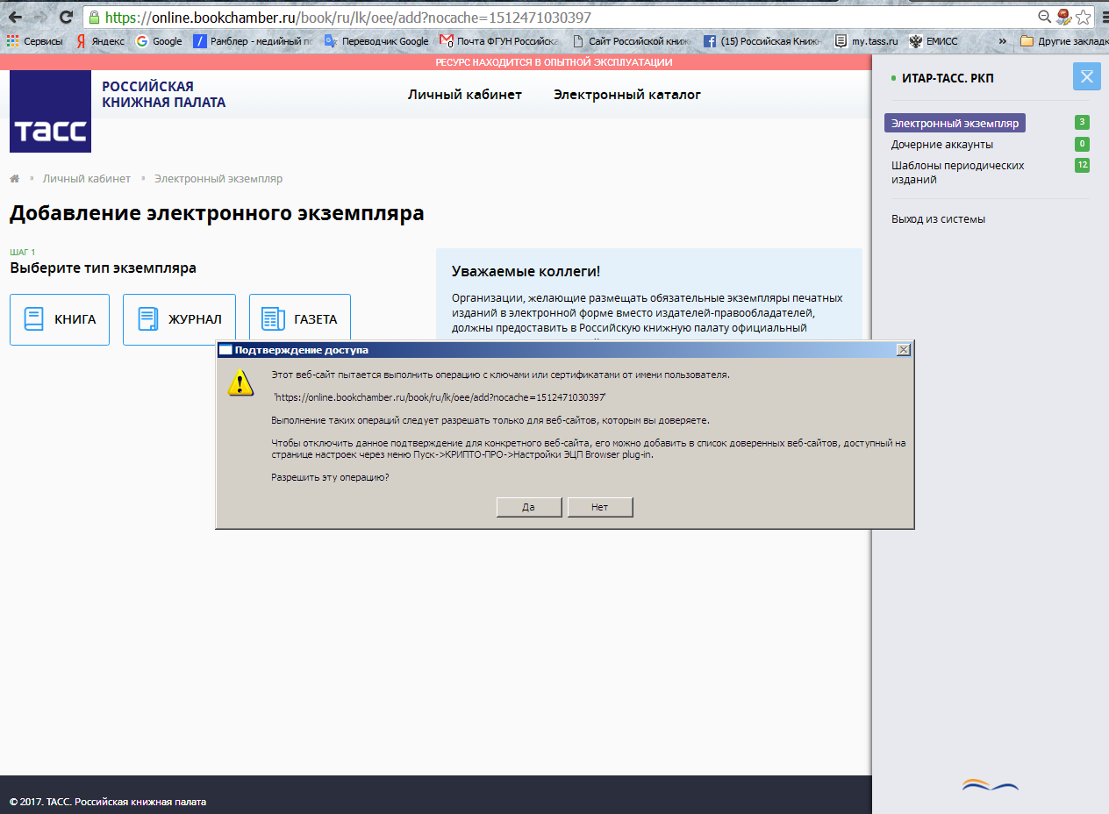
Загрузка электронной формы ОЭ
Размещение электронной формы обязательного экземпляра в РКП

Slide 12
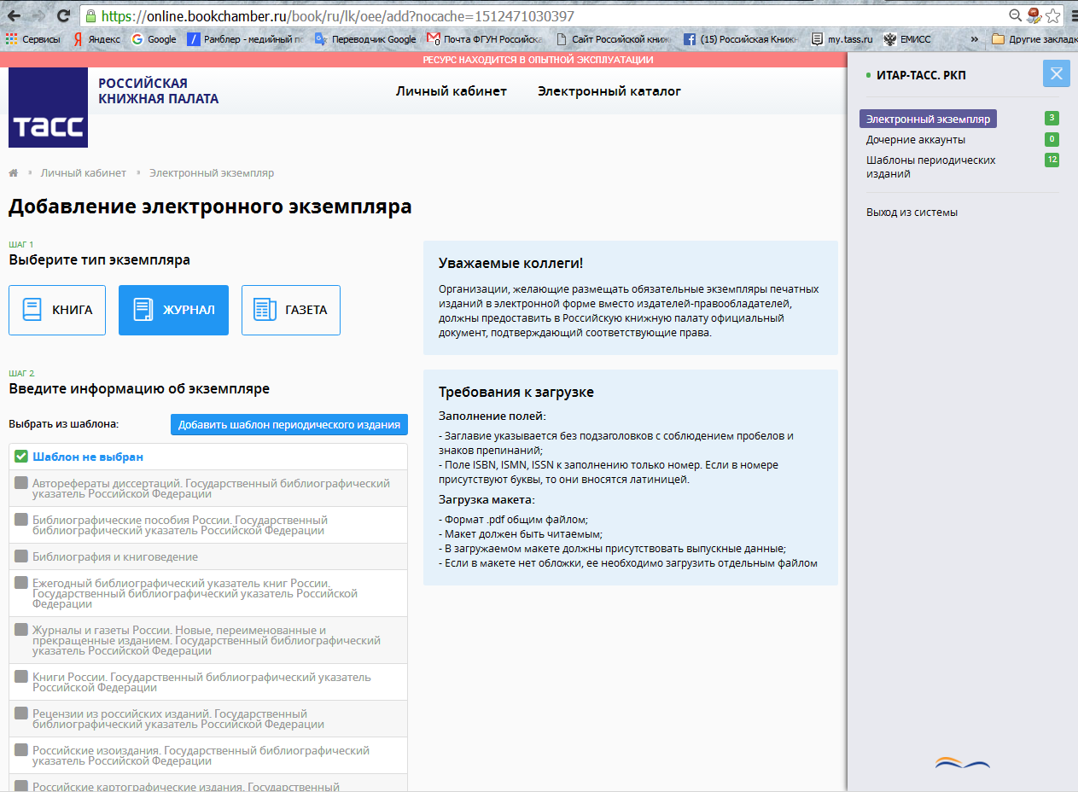
Загрузка электронной формы ОЭ
Размещение электронной формы обязательного экземпляра в РКП

Slide 13
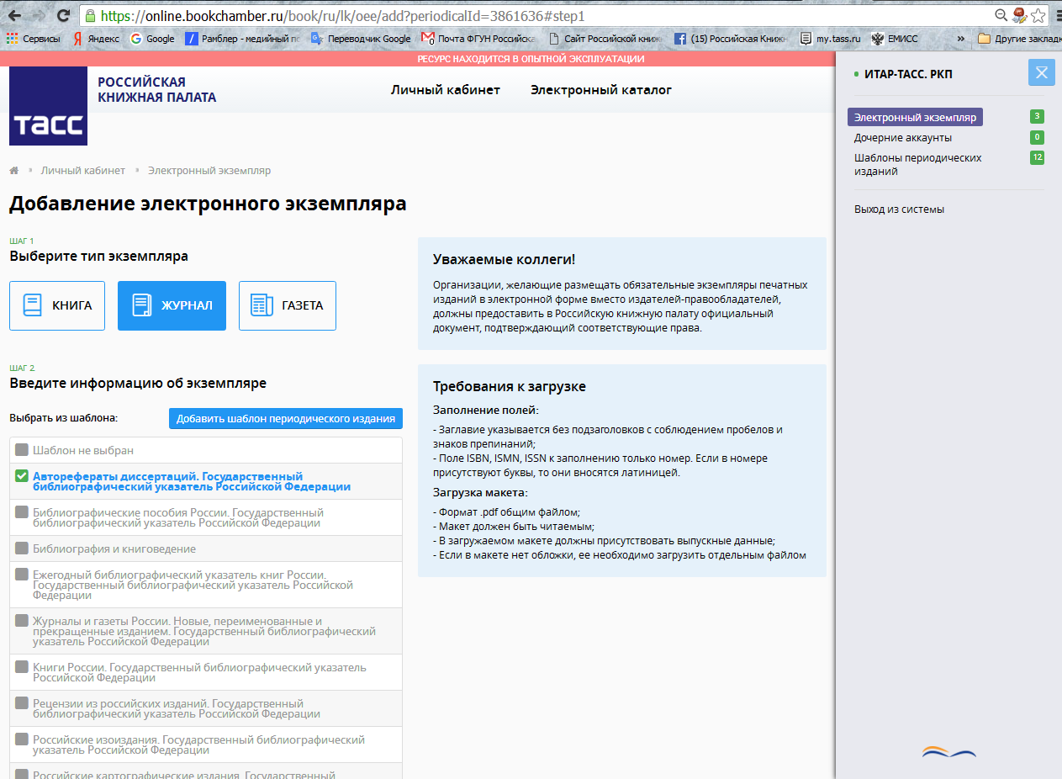
Загрузка электронной формы ОЭ
Размещение электронной формы обязательного экземпляра в РКП

Slide 14
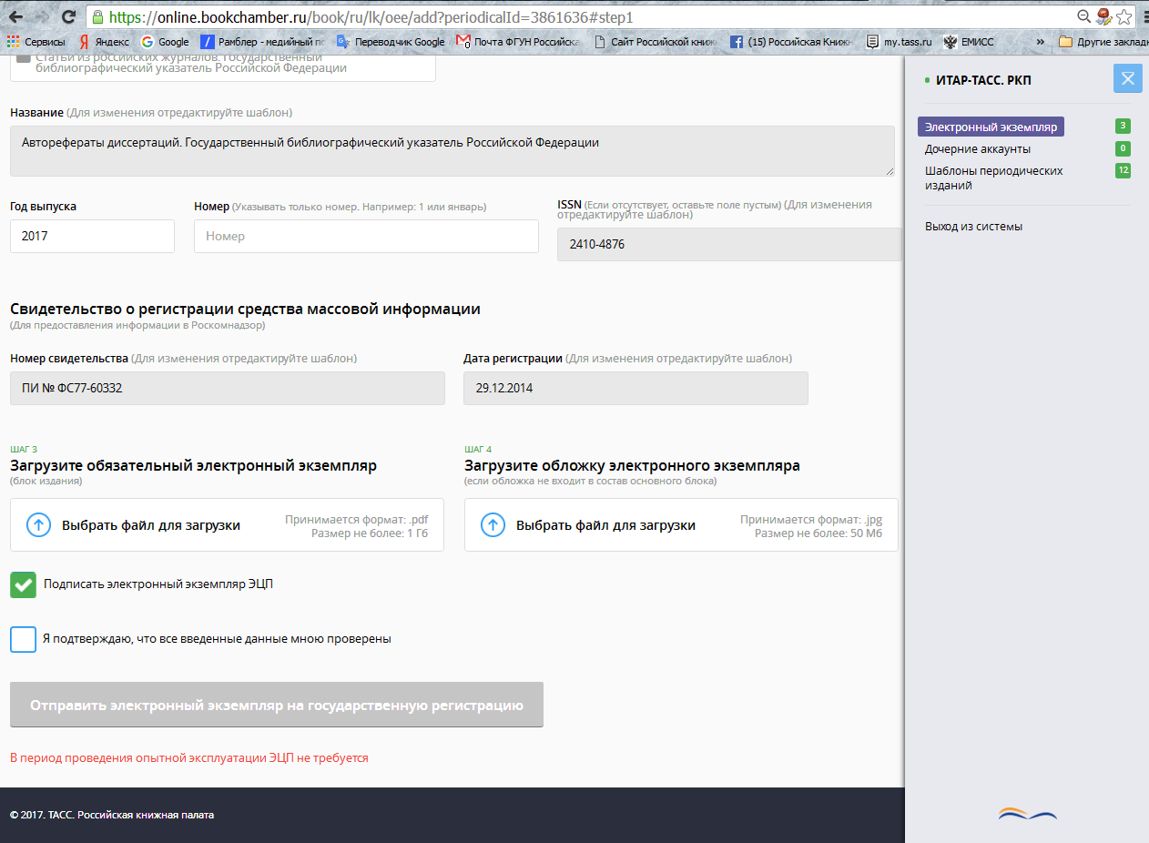

Загрузка электронной формы ОЭ
V
Размещение электронной формы обязательного экземпляра в РКП

Slide 15
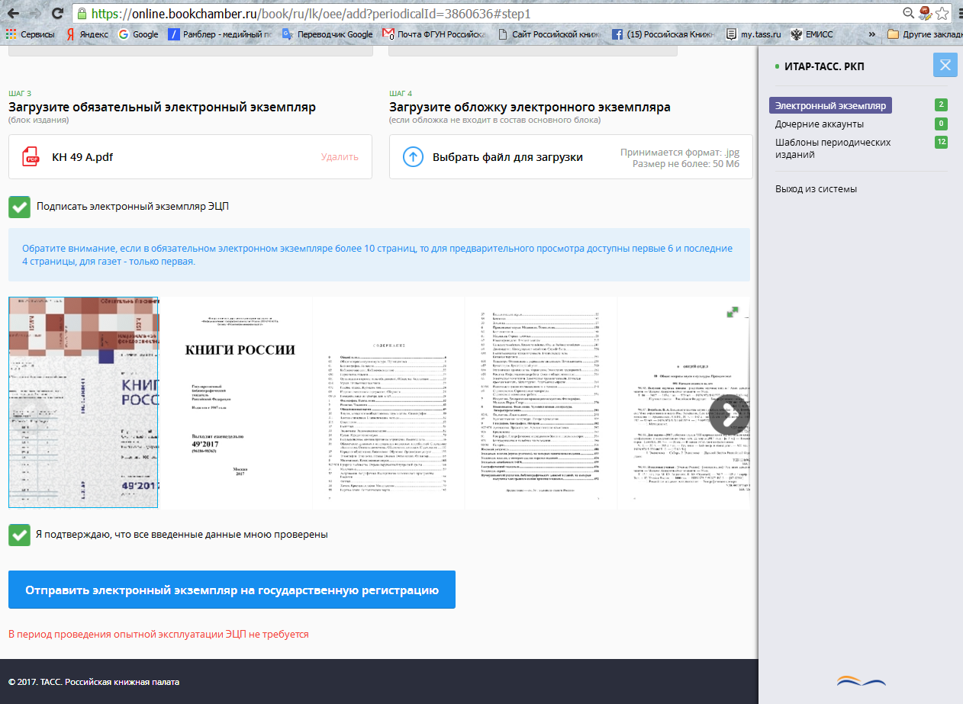
Загрузка электронной формы ОЭ
V
Размещение электронной формы обязательного экземпляра в РКП

Slide 16
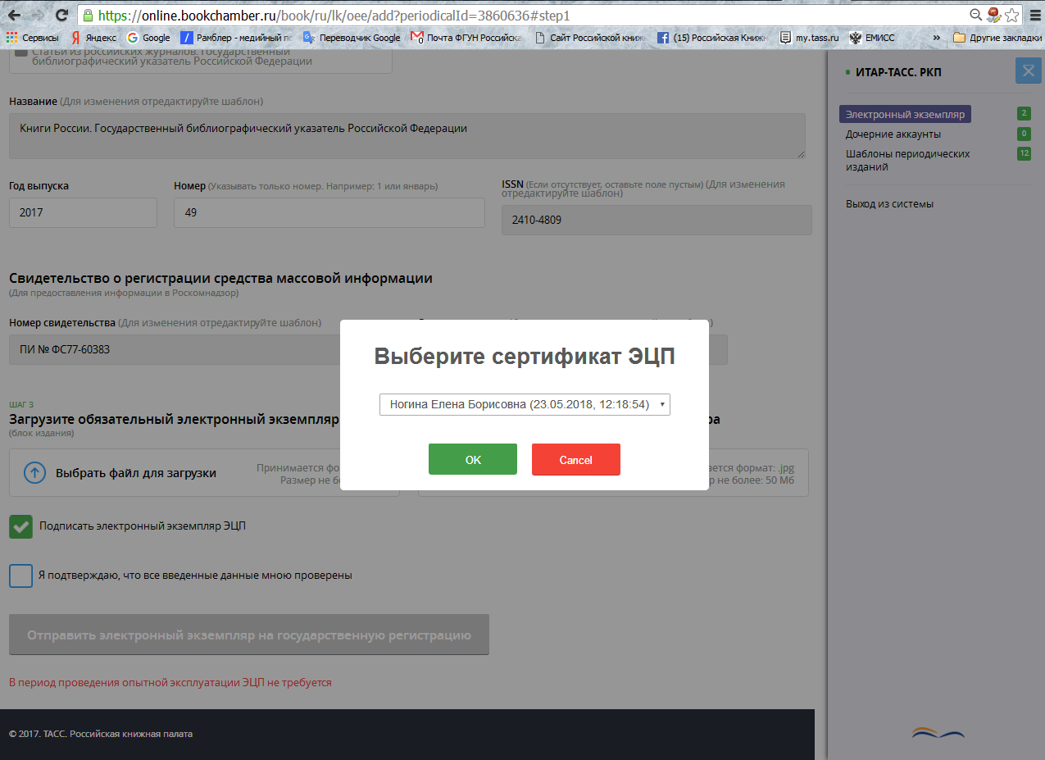
Подтверждение загрузки ЭЦП
Размещение электронной формы обязательного экземпляра в РКП

Slide 17
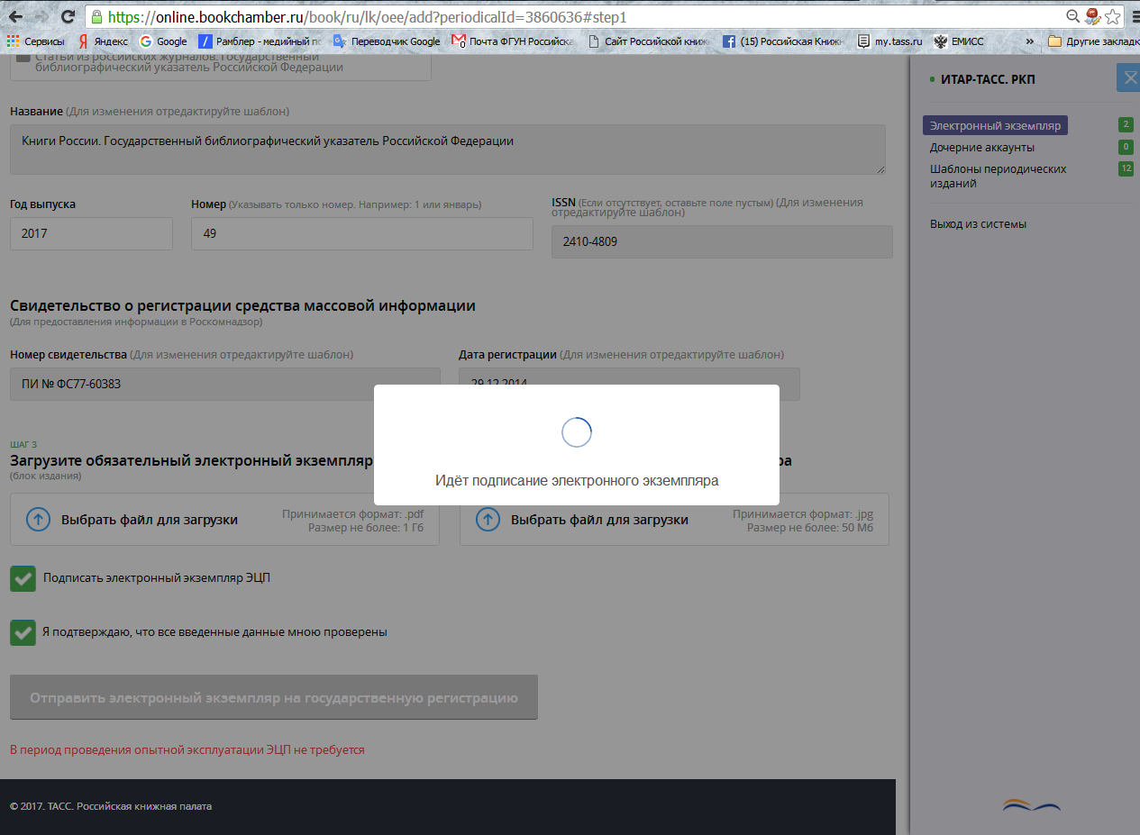
Загрузка электронной формы ОЭ
Размещение электронной формы обязательного экземпляра в РКП

Slide 18
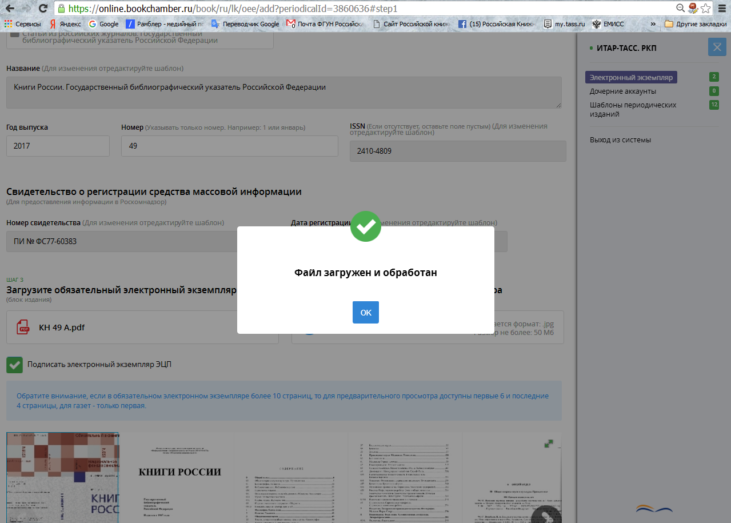
Загрузка электронной формы ОЭ
Размещение электронной формы обязательного экземпляра в РКП

Slide 19
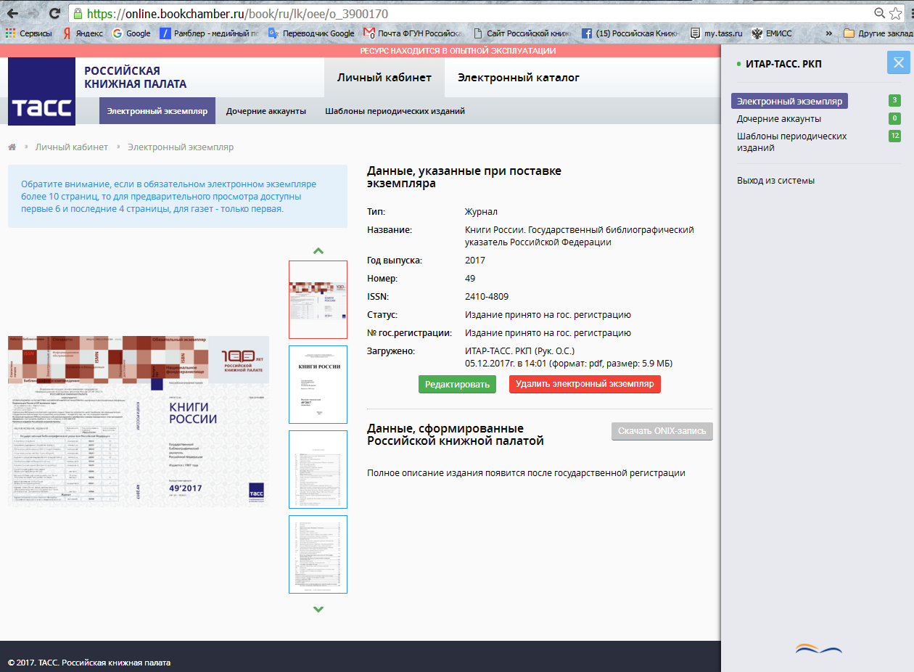
Загруженный ОЭ в личном кабинете
Размещение электронной формы обязательного экземпляра в РКП

Slide 20
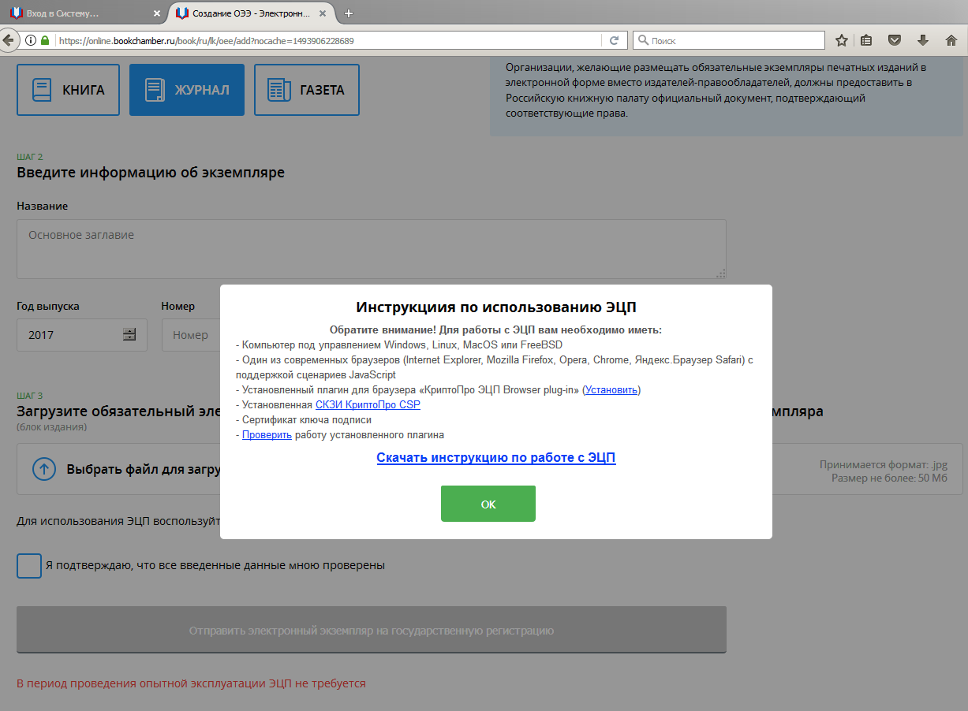

Инструкция по использованию ЭЦП
Размещение электронной формы обязательного экземпляра в РКП

Slide 21
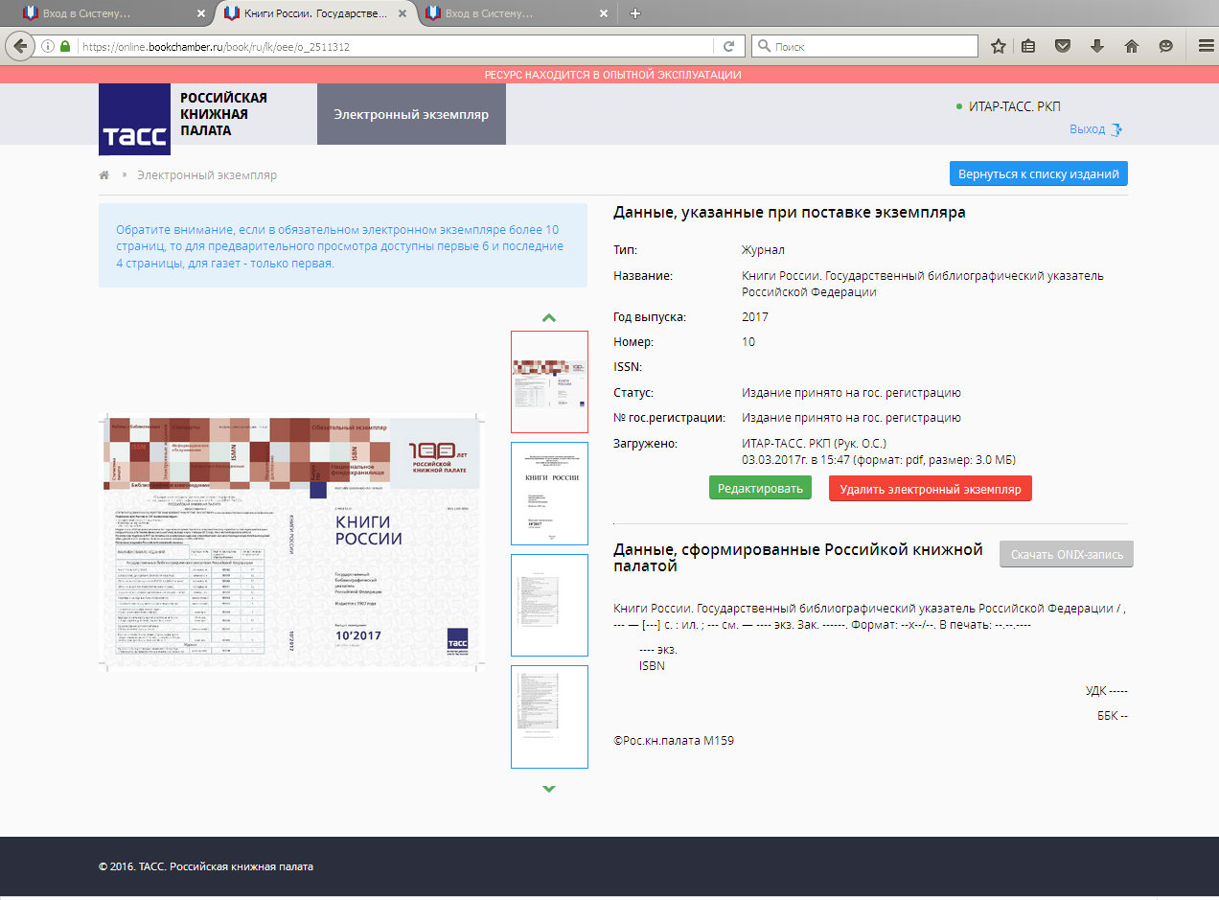
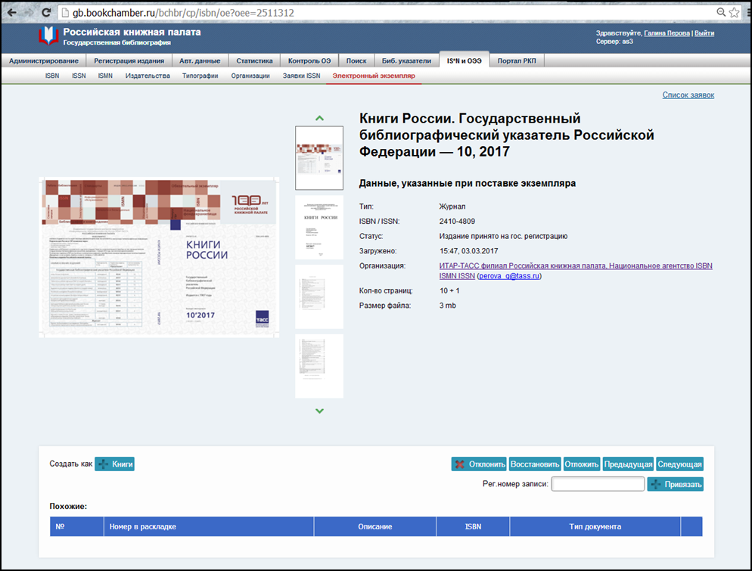
Так выглядит загруженное издание со стороны пользователя портала,
а так со стороны РКП
Размещение электронной формы обязательного экземпляра в РКП

Slide 22
Самые частые проблемы и вопросы, возникающие у пользователей при работе с порталом РКП
1
Проблема: Не получается зарегистрировать личный кабинет.
Причина и решение: Не заполнено одно или несколько обязательных полей, или поля заполнены неправильно. Если каких-либо данных не хватает, нужно ставить поле пустым. Позднее информацию можно будет изменить.
Проблема: Не получается подтвердить загрузку электронной подписью .
Причина и решение : Пока ресурс находится в опытной эксплуатации, электронная подпись не требуется. Но нам нужны все отзывы о работе системы. Просим сообщать о любых вопросах, возникающих при работе с порталом по любому адресу, указанному в конце презентации.
Вопрос: Электронная подпись есть только у руководителя, ее частое использование затруднительно. Что делать?
Ответ: Пока ресурс находится в опытной эксплуатации, электронная подпись не требуется.
Вопрос: Издание не имеет ISSN или ISBN. Нужно ли получать эти номера?
Ответ: Специально для загрузки номера получать не требуется. Пройдет ли издание процедуру международной стандартной нумерации, должен решить издатель.
2
3
4
Размещение электронной формы обязательного экземпляра в РКП

Slide 23
Распространенные ошибки при загрузке электронной копии обязательного экземпляра
1
Ошибка: Превышен допустимый размер файла макета, сбой при загрузке, независящий от пользователя.
Решение: Пользователи получают уведомление на повторную загрузку pdf. Пользователю требуется удалить испорченную загрузку и произвести ее снова. Для иллюстрированных журналов допускается загрузка облегченного формата.
Ошибка: Загрузка макета произведена постранично, несколькими файлами (преимущественно ошибка загрузки газет).
Решение: Пользователи получают уведомление на повторную загрузку pdf одним файлом. Пользователю требуется удалить испорченную загрузку и произвести ее снова.
Ошибка: Макет низкого качества, плохо читаемый.
Решение: Пользователи получают уведомление на повторную загрузку pdf. Пользователю требуется удалить испорченную загрузку и произвести ее снова.
2
3
Размещение электронной формы обязательного экземпляра в РКП

Slide 24
СПАСИБО ЗА ВНИМАНИЕ!
По всем вопросам можно обратиться:
Отдел контроля Российской книжной палаты,
филиала ИТАР-ТАСС.
Рук. отдела Николенко Валентина Владимировна
тел.: (499) 791-01-10, доб. 51-10, доб. 51-27
e-mail: nikolenko_v@tass.ru; moriakov_d@tass.ru, perova_g@tass.ru
web: www.bookchamber.ru;
online.bookchamber.ru
Размещение электронной формы обязательного экземпляра в РКП

